Slide 1
模块2 C4D建模技法

Slide 2
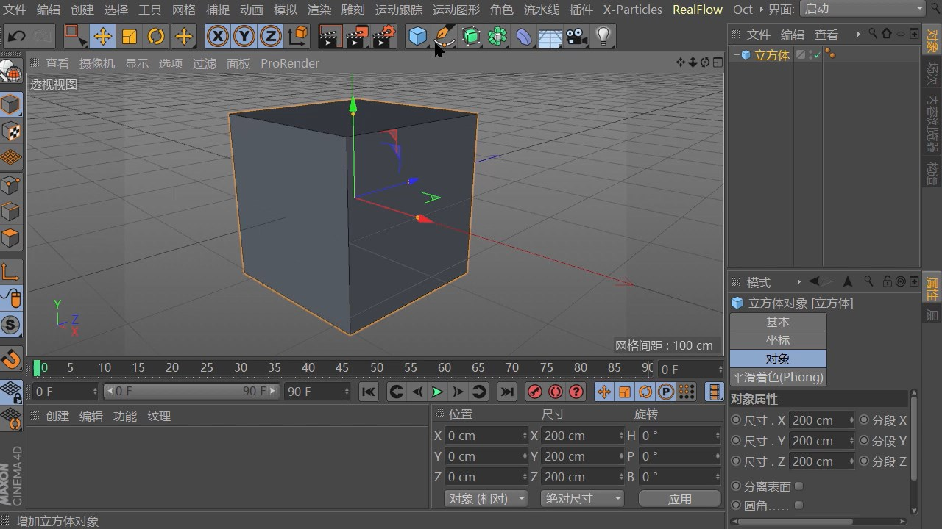
2.1 运用多边形建模法制作宇航员角色模型
2.1.1 制作宇航员的头部模型
步骤1:创建立方体,设置“尺寸.X”“尺寸.Y”“尺寸.Z”均为200cm,设置“分段 X”“分 段 Y”“分段Z”均为1,如图2-1所示。
图2-1 创 建 立 方 体

Slide 3
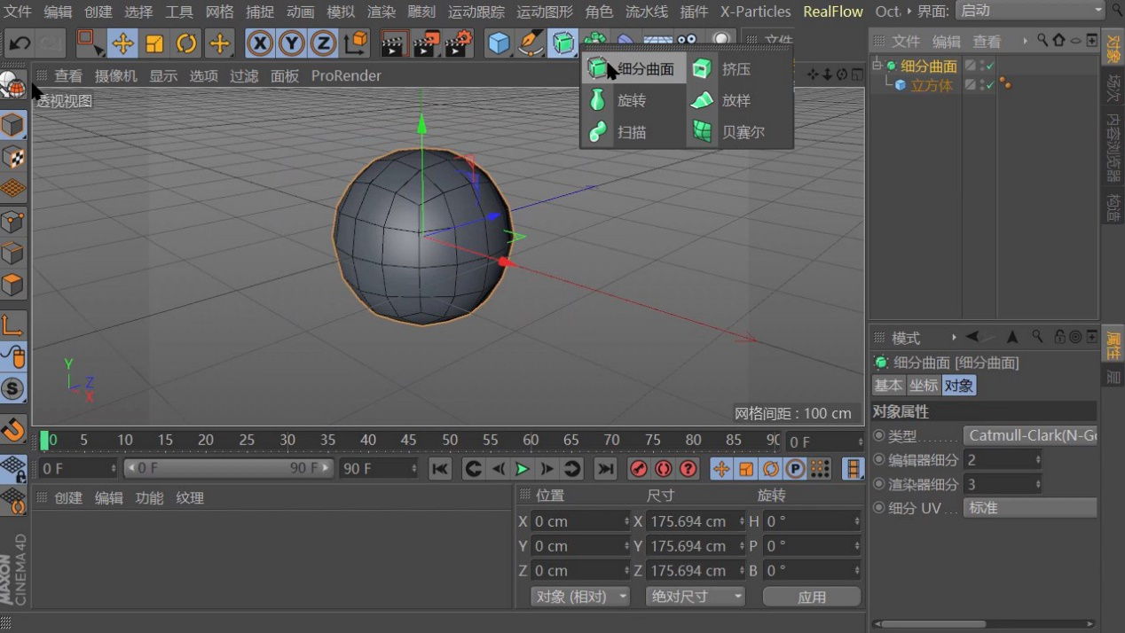
2.1 运用多边形建模法制作宇航员角色模型（续1）
2.1.1 制作宇航员的头部模型
步骤2:添加细分曲面,在对象列表窗口中,按住鼠标左键将立方体拖动至细分曲面的下方,当出现一个向下的箭头时,松开鼠标左键,即可将立方体设置为细分曲面的子级对象。在细分曲面的对象属性窗口中,设置“编辑器细分”为2,设置“渲染器细分”为3,如图2-2 所示。
图2-2 添加细分曲面

Slide 4
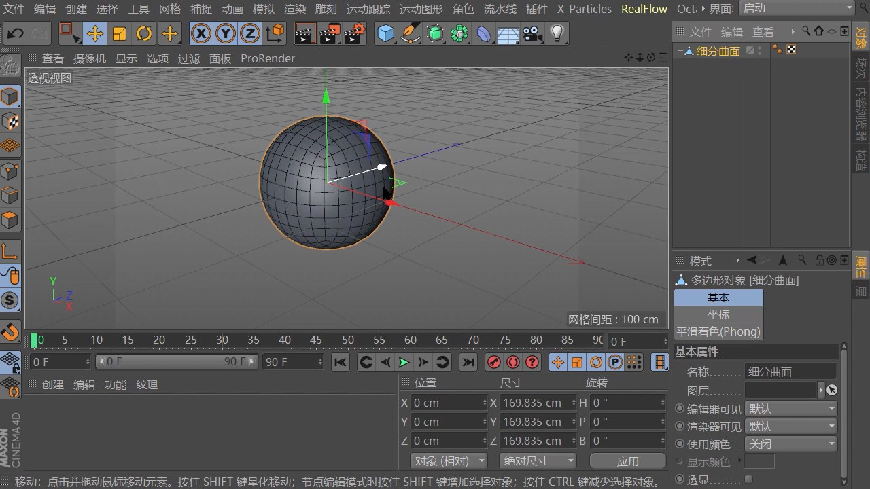
2.1 运用多边形建模法制作宇航员角色模型 （续2）
2.1.1 制作宇航员的头部模型
步骤3:选择对象列表窗口中的细分曲面,按“C”键,将它转为可编辑对象,如图2-3所示。
图2-3 将模型转为可编辑对象

Slide 5
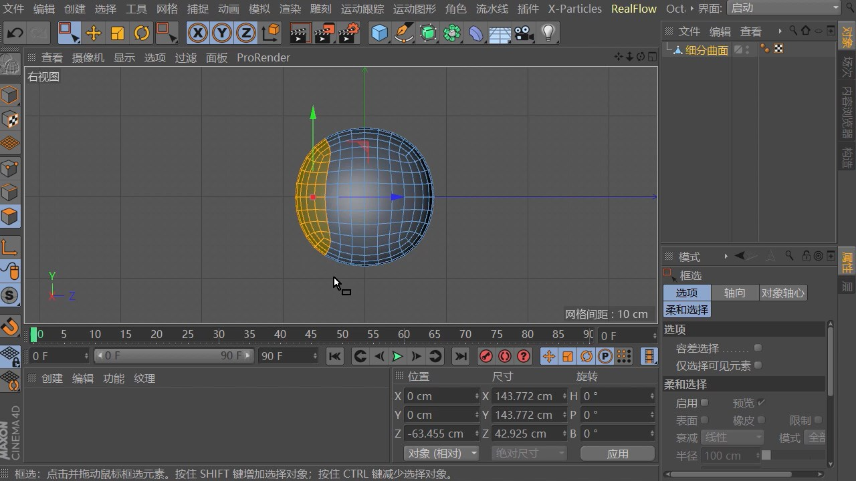
2.1 运用多边形建模法制作宇航员角色模型 （续3）
2.1.1 制作宇航员的头部模型
步骤4:按“F3”键切换到右视图,选择对象列表窗口中的细分曲面,单击屏幕左侧工具栏中的“多边形”模式按钮 ,执行“选择”→“框选”命令,选择如图2-4所示的多边形。
图2-4 选择模型的多边形

Slide 6
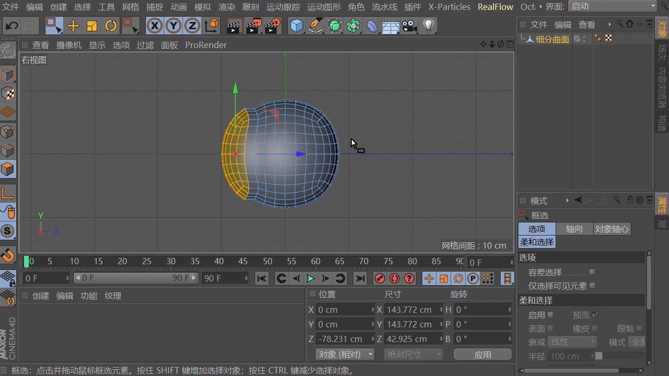
2.1 运用多边形建模法制作宇航员角色模型 （续4）
2.1.1 制作宇航员的头部模型
步骤5:保持多边形被选择的状态,按住“ Ctrl”键和鼠标左键沿着Z轴移动鼠标,挤压出如图2-5所示的多边形作为宇航员的面罩。
图2-5 挤压出宇航员的面罩

Slide 7
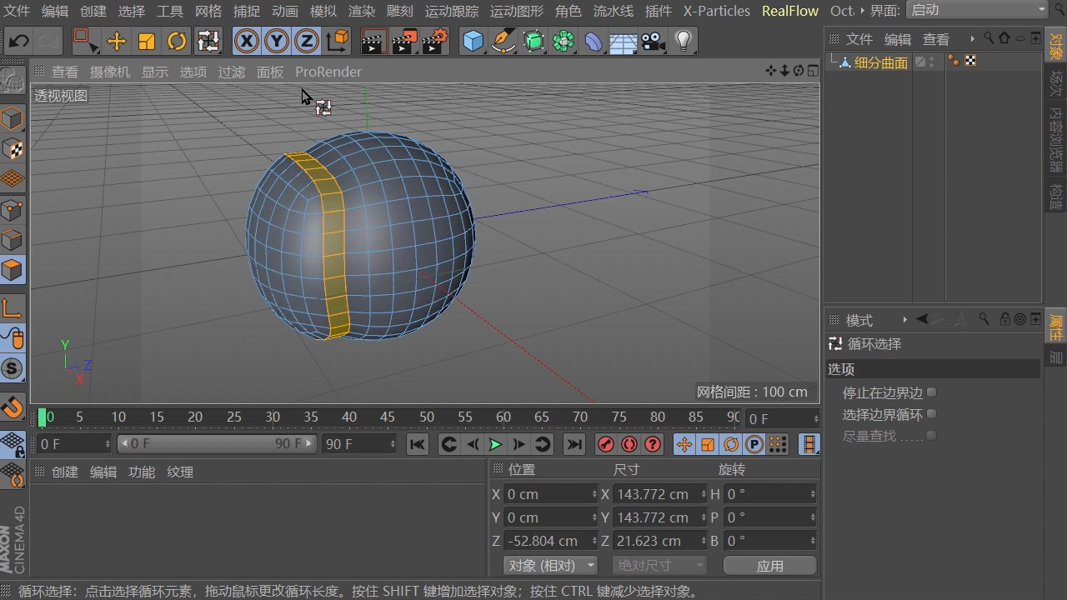
2.1 运用多边形建模法制作宇航员角色模型 （续5）
2.1.1 制作宇航员的头部模型
步骤6:按“F1”键切换到透视视图,在多边形模式下,按“U”键和“L”键选择如图2-6所示的多边形。
图2-6 选择面罩的侧面

Slide 8
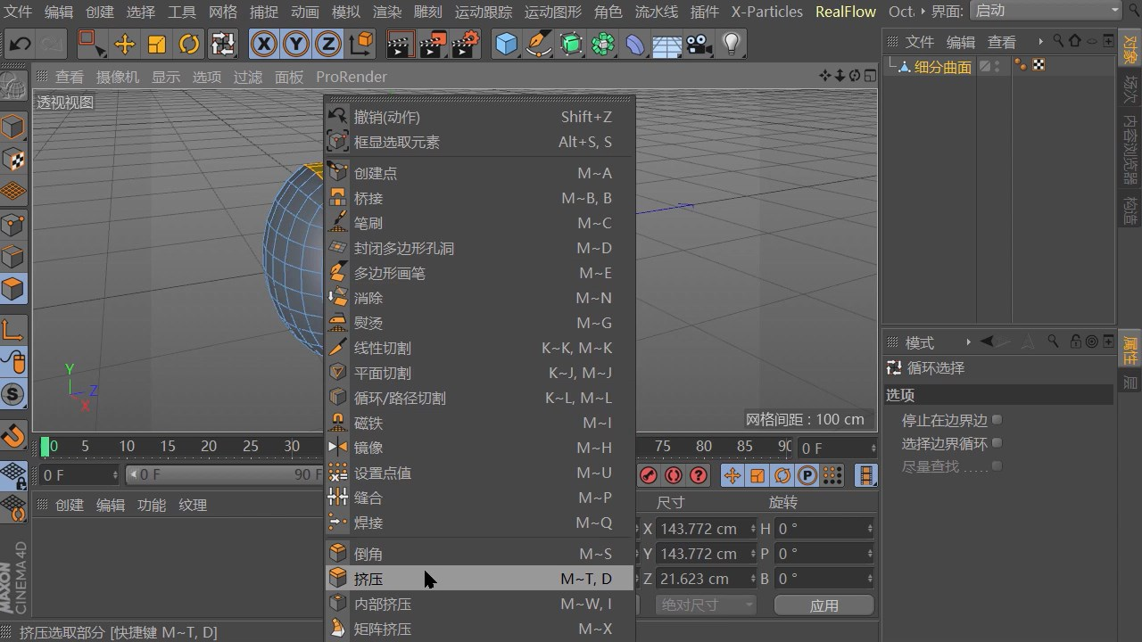
2.1 运用多边形建模法制作宇航员角色模型 （续6）
2.1.1 制作宇航员的头部模型
步骤7:保持多边形被选择的状态,右击,在弹出的快捷菜单中选择“挤压”选项,如图2-7所示。
图2-7 选择“挤压”选项

Slide 9
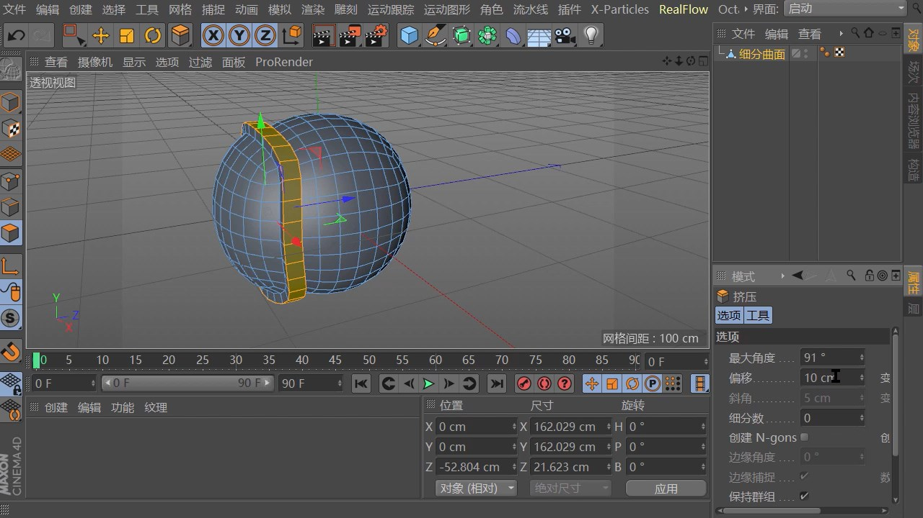
2.1 运用多边形建模法制作宇航员角色模型 （续7）
2.1.1 制作宇航员的头部模型
步骤8:在挤压工具的选项窗口中设置“偏移”为10cm,如图2-8所示。
图2-8 设置挤压的偏移尺寸

Slide 10
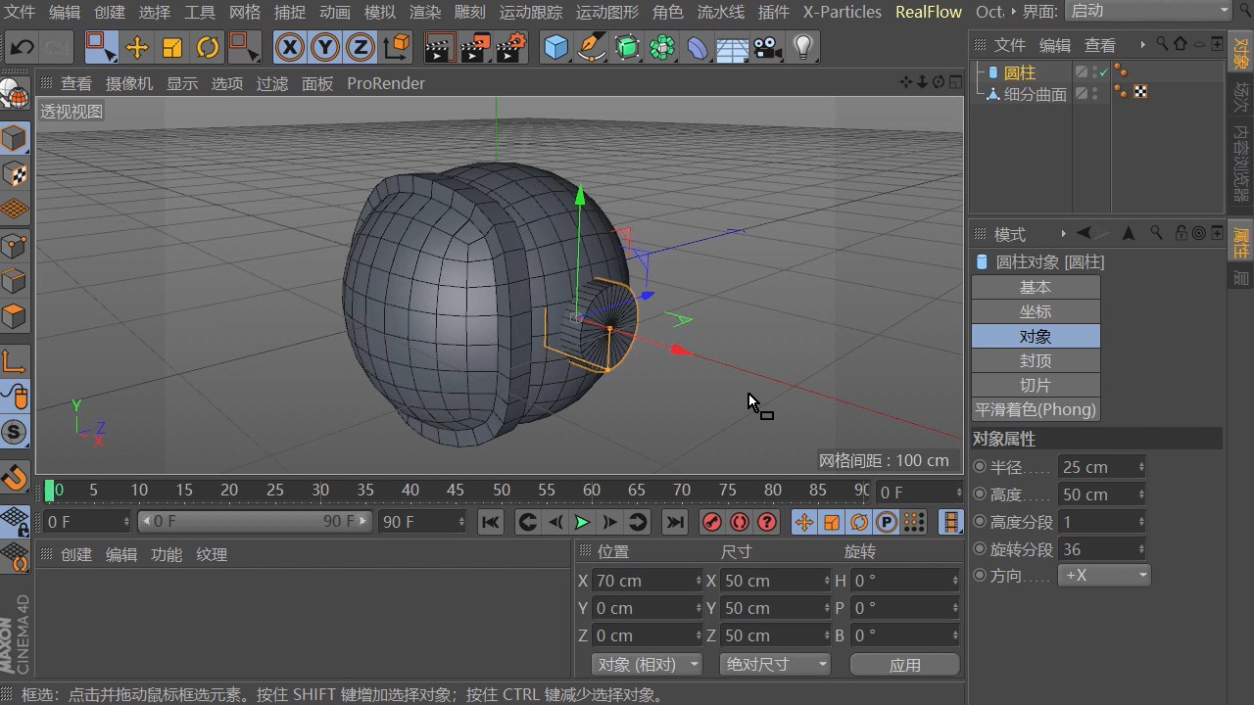
2.1 运用多边形建模法制作宇航员角色模型 （续8）
2.1.1 制作宇航员的头部模型
步骤9:创建圆柱,设置“半径”为25cm,设置“高度”为50cm,设置“旋转分段”为36,设置“方向”为+X,在“位置”下设置“X”为70cm,设置“Y”和“Z”为0cm,如图2-9所示。
图2-9 创建圆柱并设置圆柱的位置

Slide 11
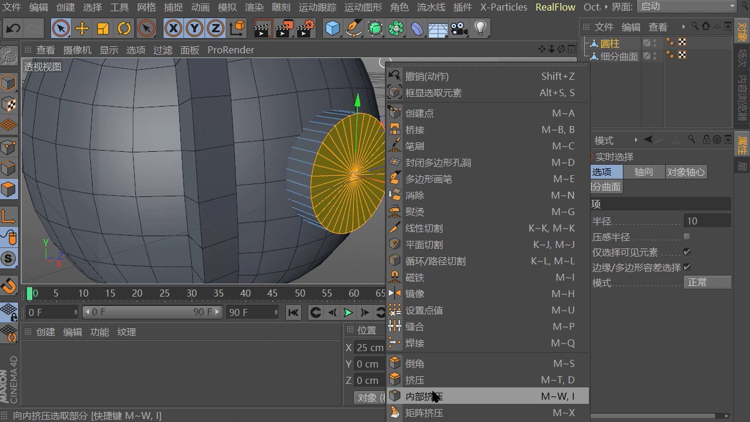
2.1 运用多边形建模法制作宇航员角色模型 （续9）
2.1.1 制作宇航员的头部模型
步骤10:选择对象列表窗口中的圆柱,按“C”键转为可编辑对象,按“F3”键切换到右视图,执行“选择”→“实时选择”命令,在多边形模式下选择如图2-10所示的多边形,再右击,在弹出的快捷菜单中选择“内部挤压”选项。
图2-10 选择圆柱体顶部的多边形并使用内部挤压工具

Slide 12
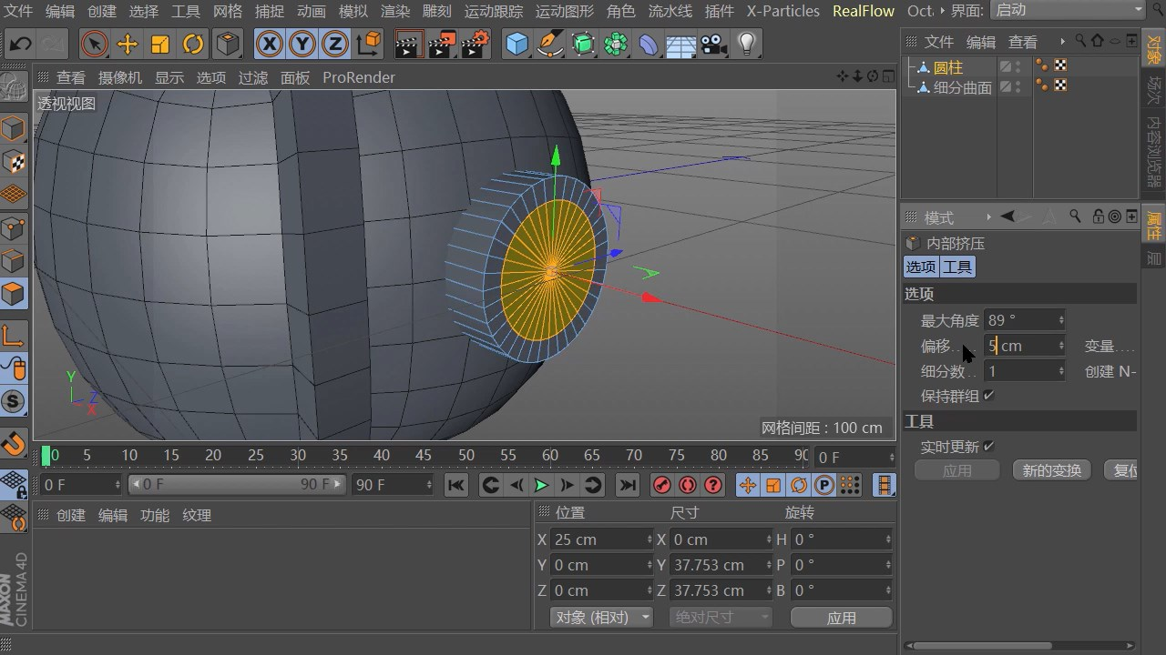
2.1 运用多边形建模法制作宇航员角色模型 （续10）
2.1.1 制作宇航员的头部模型
步骤11:设置内部挤压选项窗口中的“偏移”为5cm,如图2-11所示。
图2-11 设置内部挤压偏移值

Slide 13
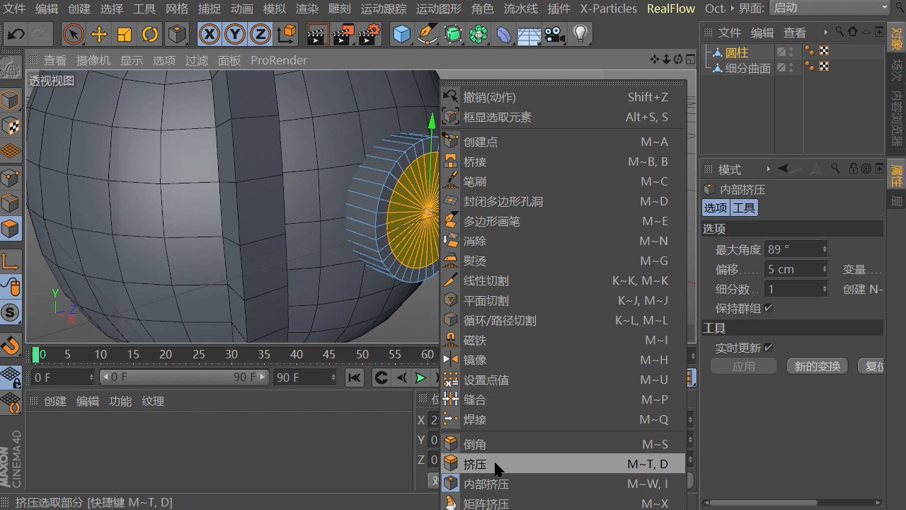
2.1 运用多边形建模法制作宇航员角色模型 （续11）
2.1.1 制作宇航员的头部模型
步骤12:保持多边形被选择的状态,右击,在弹出的快捷菜单中选择“挤压”选项,如图2-12所示。
图2-12 选择挤压工具

Slide 14
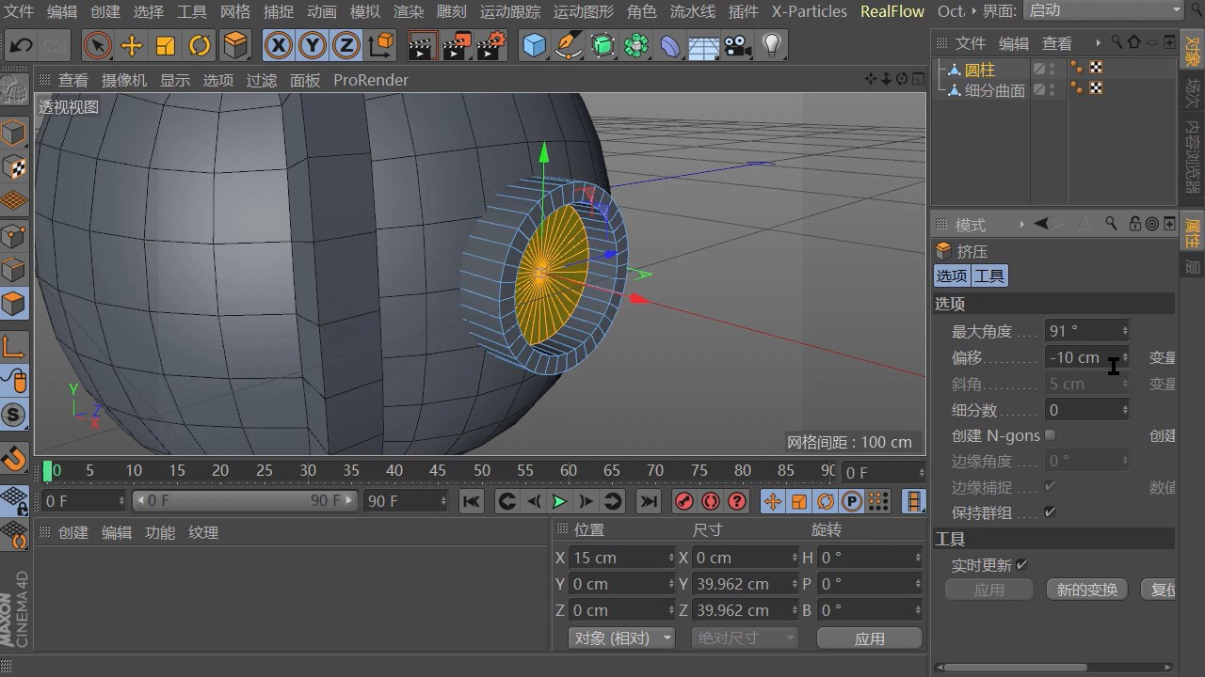
2.1 运用多边形建模法制作宇航员角色模型 （续12）
2.1.1 制作宇航员的头部模型
步骤13:设置挤压工具选项窗口中的“偏移”为-10cm,如图2-13所示。
图2-13 设置挤压工具的偏移值

Slide 15
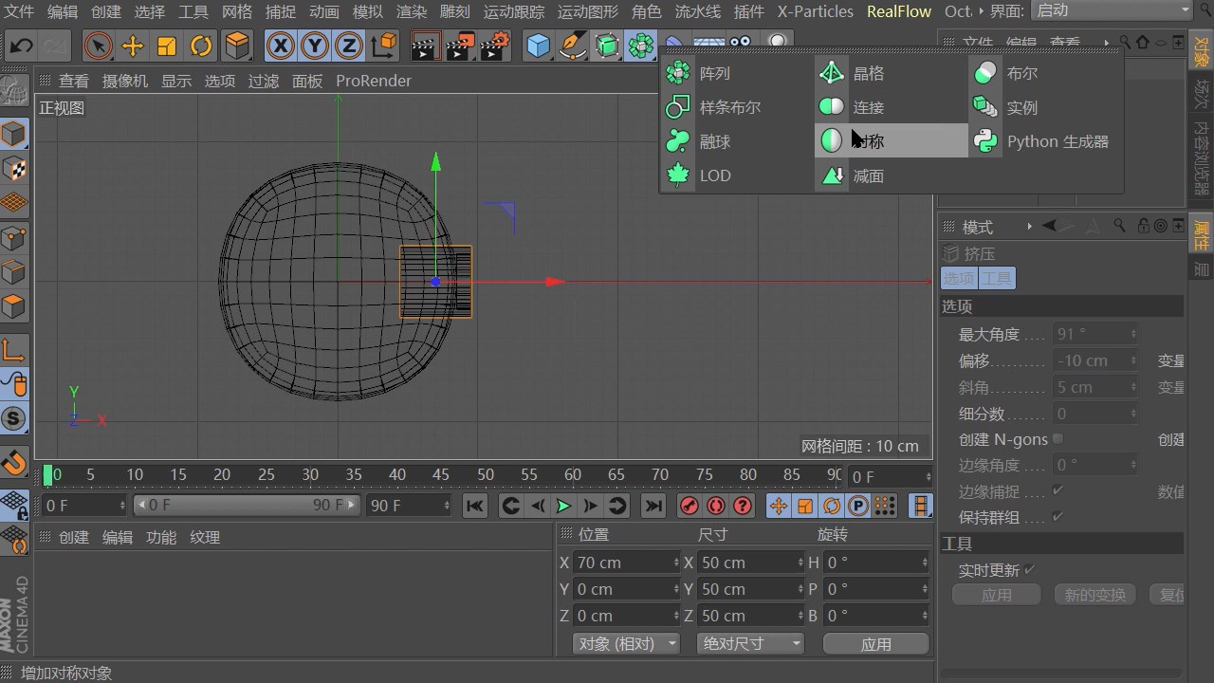
2.1 运用多边形建模法制作宇航员角色模型 （续13）
2.1.1 制作宇航员的头部模型
步骤14:单击“阵列”下三角按钮 ,在打开的列表中单击“对称”按钮,如图2-14所示。
图2-14 选择对称工具

Slide 16
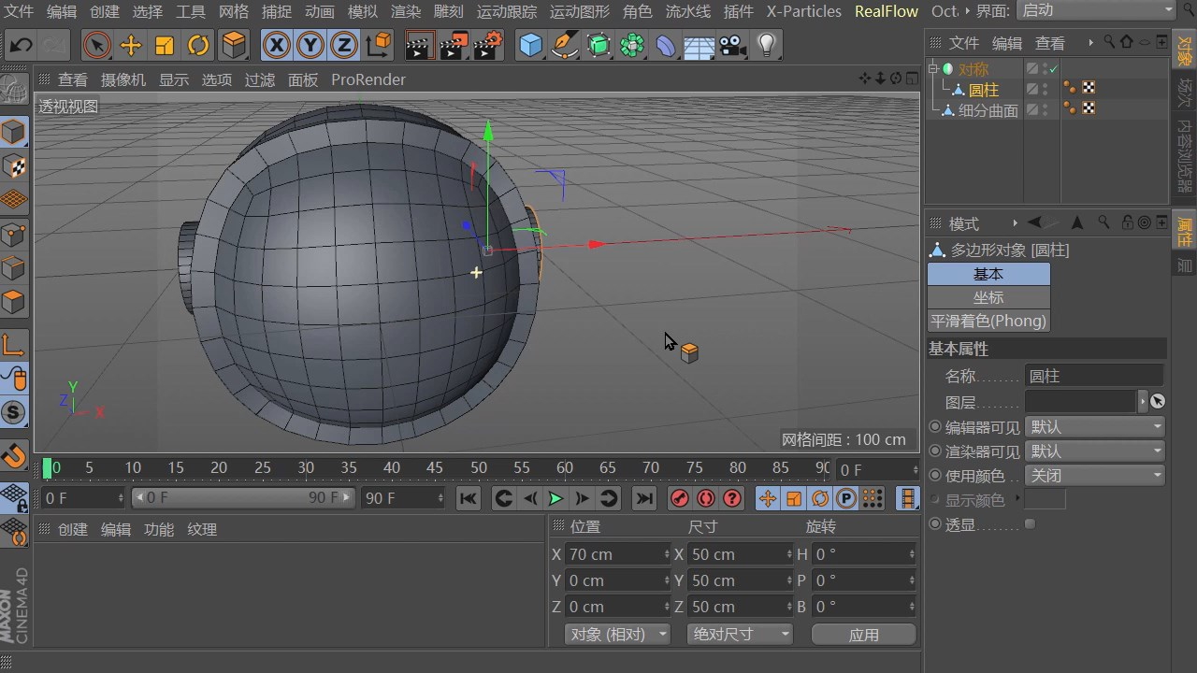
2.1 运用多边形建模法制作宇航员角色模型 （续14）
2.1.1 制作宇航员的头部模型
步骤15:在对象列表窗口中,将圆柱拖动到对称的下方,作为对称的子级对象,如图2-15所示。
图2-15 将圆柱作为对称的子级对象

Slide 17
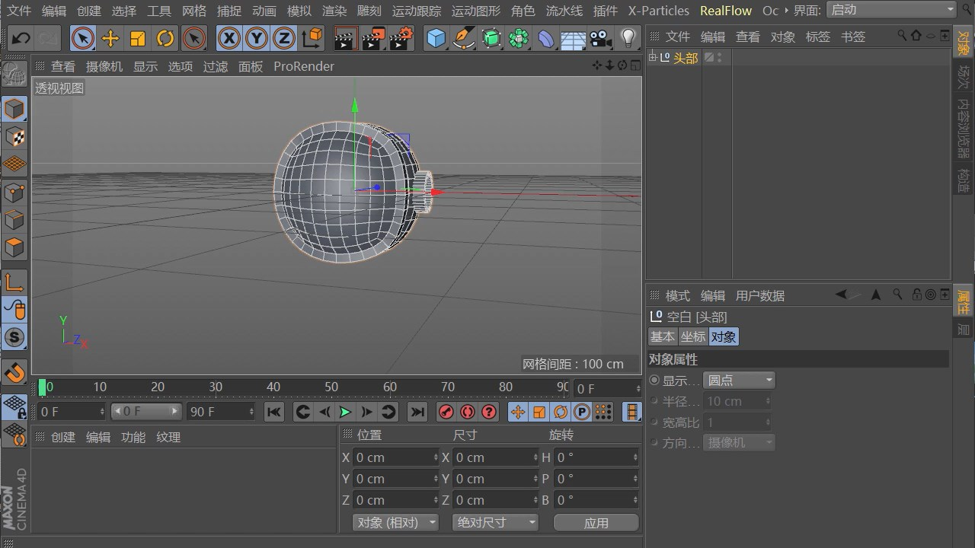
2.1 运用多边形建模法制作宇航员角色模型 （续15）
2.1.1 制作宇航员的头部模型
步骤16:选择对象列表窗口中的所有对象,按“Alt+G”组合键使其成组,将组名改为“头部”,如图2-16所示。
图2-16 将模型成组并修改组名

Slide 18
感谢聆听

